Slide 1
История и методология
геологических наук
Презентация
Кафедра инженерной геологии и геофизики
Географического факультета БГУ
Составитель: Творонович-Севрук Даниил Леонидович

Slide 2
Международное сотрудничество учёных
В последней четверти 19 в. горная промышленность развитых стран мира вывела геологию в разряд приоритетных научных дисциплин. Во всех таких странах были созданы геологические службы.
Открывались специальные учебные заведения или факультеты, занимающиеся подготовкой геологов.
Под эгидой национальных геологических служб и геологических обществ проводились широкие геологосъемочные работы. Надежной основой поиска полезных ископаемых стали геологические работы.
Большой фактический материал, расширение географии региональных исследований ставили перед геологами задачи, решение которых было возможно только в процессе координации усилий геологов различных стран, особенно в условиях Европы, поделенной на множество государств.
Надо было договориться об общих принципах составления геологических карт, унифицировать системы условных обозначений и индексов картируемых комплексов, согласовать стратиграфические шкалы, создать условия для сопоставимости и увязки геологических карт различных территорий.

Slide 3
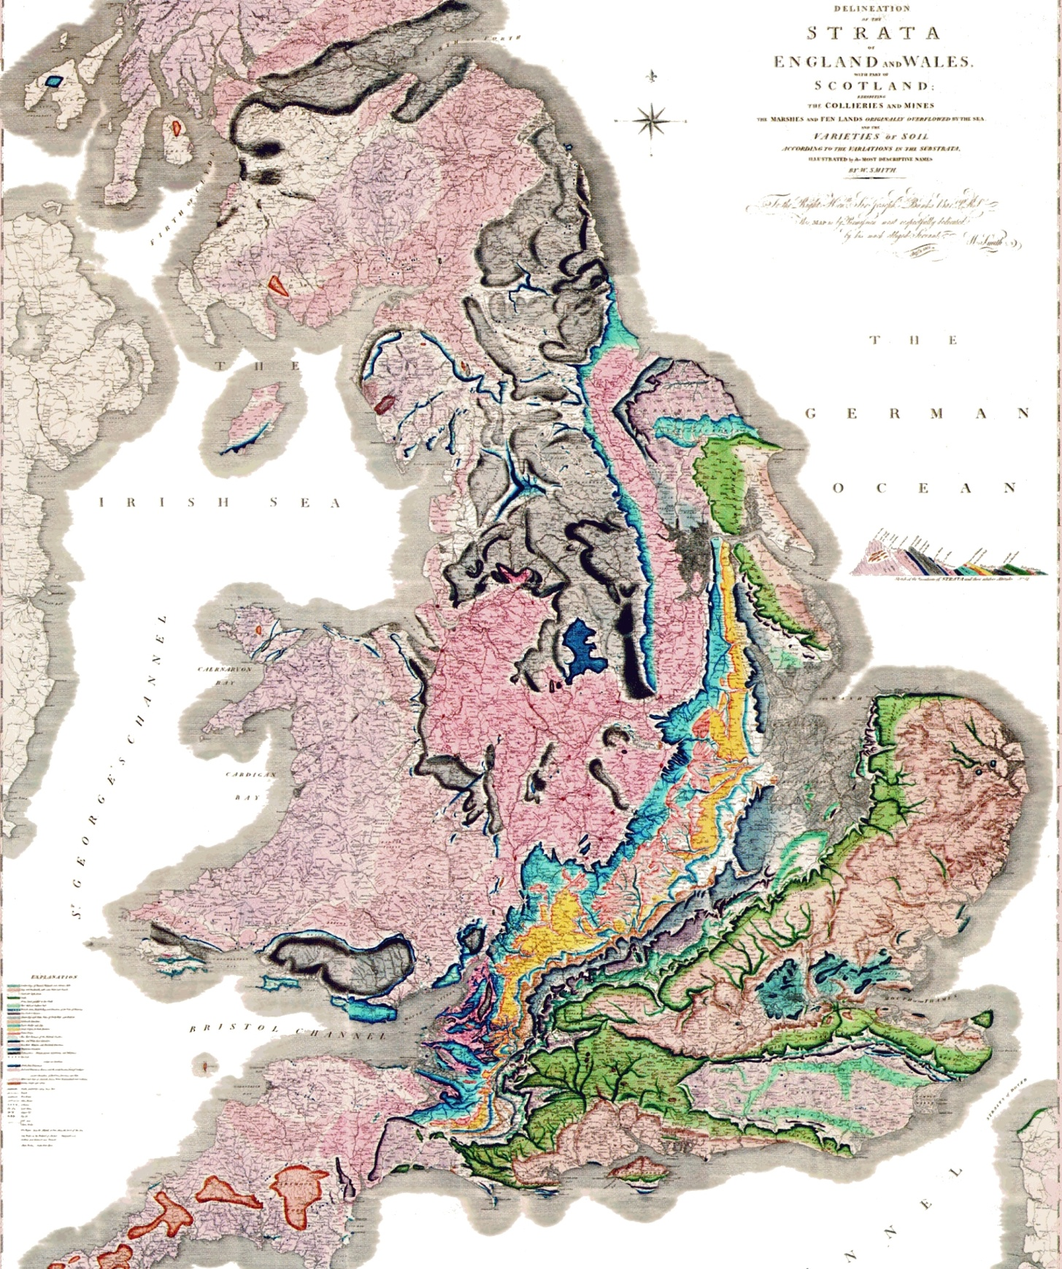

Slide 4
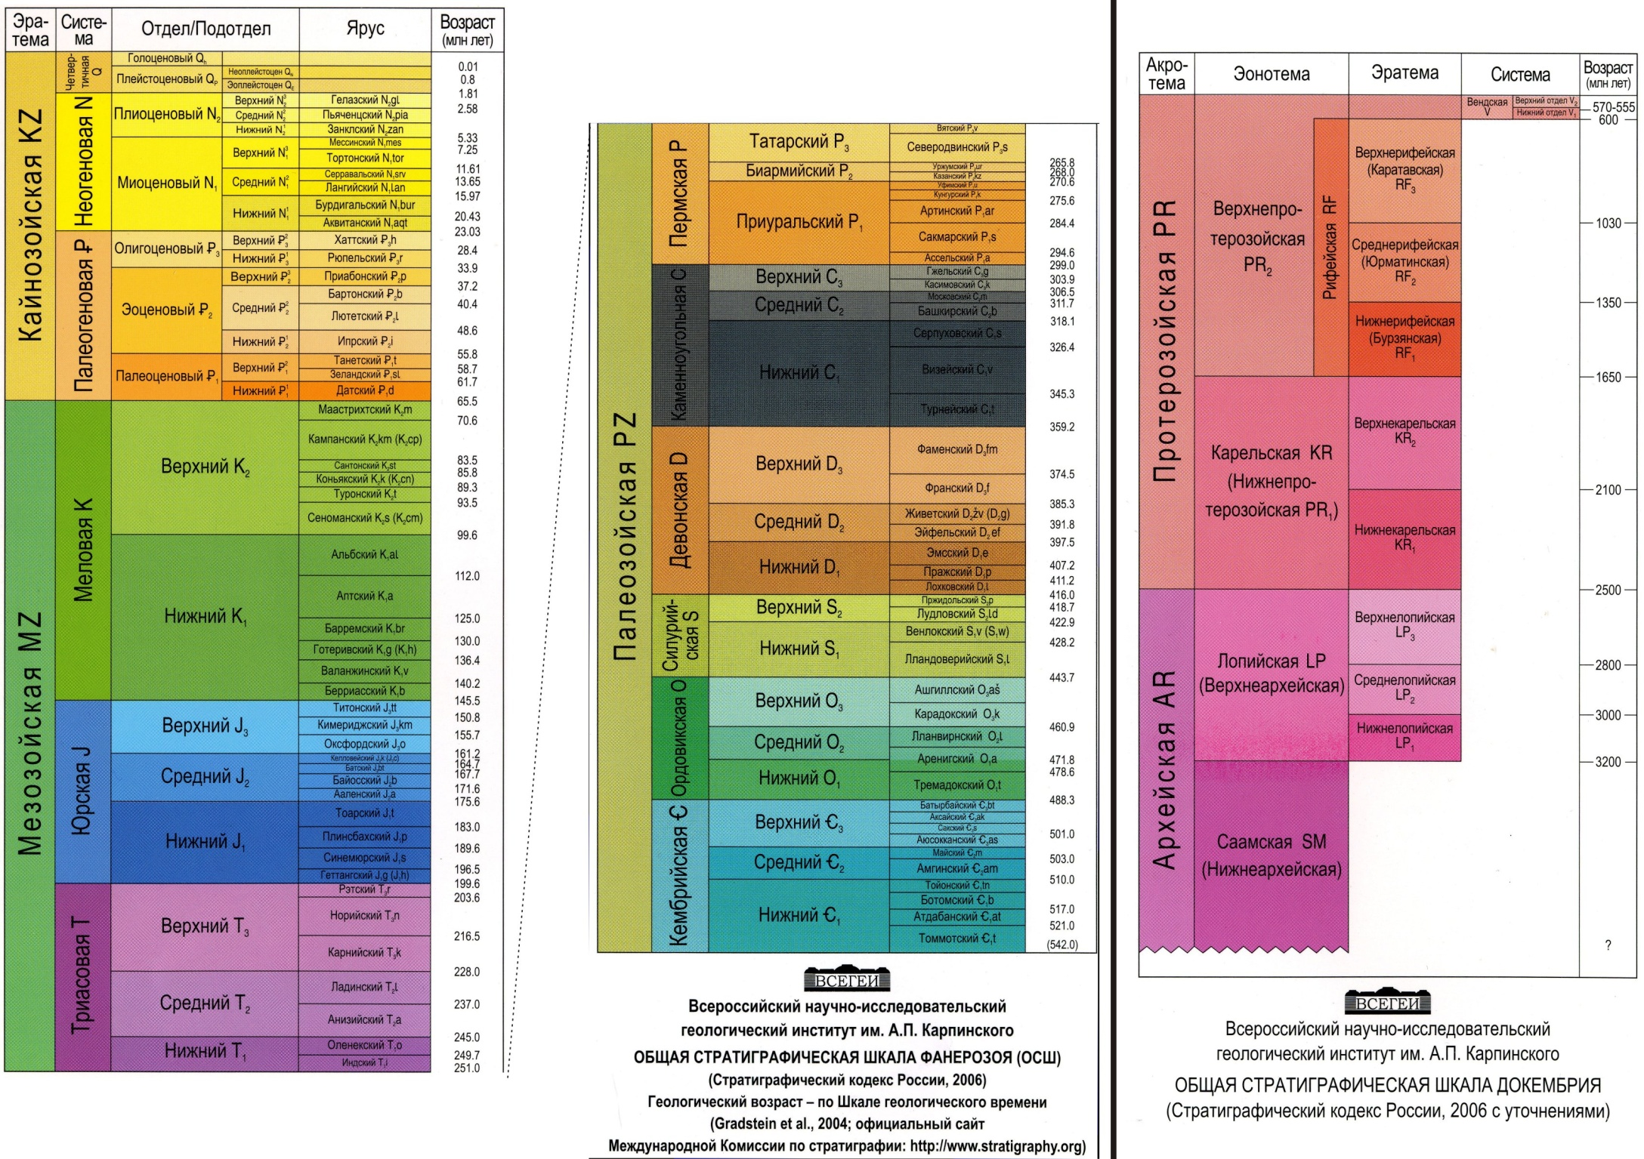

Slide 5
Началом международного сотрудничества ученых-геологов надо считать Всемирную выставку в Филадельфии в 1876 г., когда сравнение выставленных на ней геологических карт разных стран Европы и Северной Америки наглядно показало необходимость согласования принципов их составления и условных обозначений на основе международной стратиграфической шкалы.
С этой целью в 1878 г. в Париже была созвана 1-я сессия МГК. Начатая работа была продолжена на следующей сессии в Болонье в 1881 г. при активном участии русских ученых. С того времени сессии конгресса стали созываться регулярно, раз в 4 года, за ис­ключением перерывов, связанных с мировыми войнами.

Slide 6
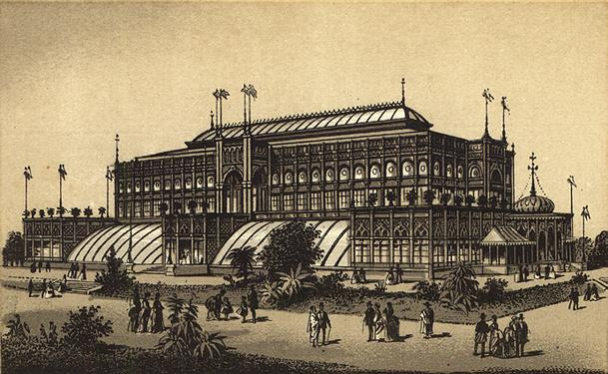
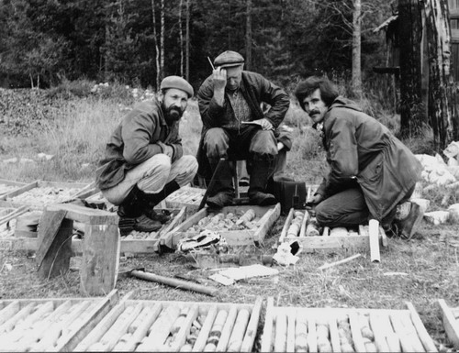
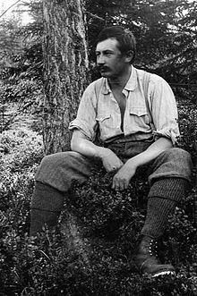

Slide 7
На 2-й сессии МГК, состоявшейся в 1881 г. в Болонье, были одобрены унифицированные термины и условные обозначения для геологических карт, предложенные А.П. Карпинским, и принято решение о составлении по согласованной легенде Международной геологической карты Европы в масштабе 1:2 500 000. Со 2-й сессии в работе конгресса принимала участие официальная делегация России.
На 3-й сессии конгресса в 1885 г. в Берлине уже демонстрировались первые готовые листы этой карты; окончательный вариант карты был опубликован в 1913 г. в трудах 13-й сессии конгресса, состоявшейся в Торонто (Канада).
В связи с возросшим количеством участников и докладов, разнообразием их тематики, начиная с 6-й сессии, собравшейся в Цюрихе в 1894 г., в дополнение к Комиссии по геологической карте Европы были впервые выделены 4 секции: общей геологии, стратиграфии и палеонтологии, минералогии и петрографии, прикладной геологии.

Slide 8
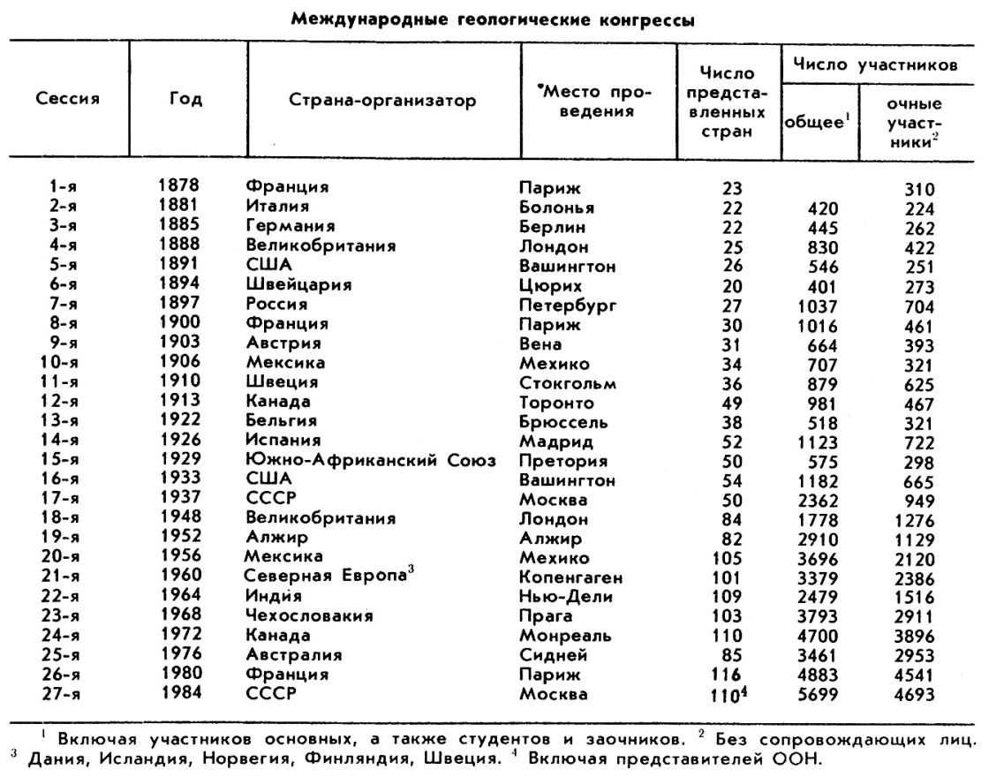

Slide 9
7-я сессия МГК проходила в Санкт-Петербурге в 1897 г.; председателем ее оргкомитета и президентом конгресса был А.П. Карпинский.
На сессии обсуждались принципы и правила стратиграфической номенклатуры, принципы классификации и номенклатуры эффузивных пород.
Состоялись 4 секционных заседания, посвященных обсуждению проблем общей геологии (орогенез, эволюция климата и др.), петрографии и минералогии, стратиграфии и палеонтологии, прикладной геологии и геофизики.
Сессия конгресса сопровождалась геологическими экскурсиями по Европейской России, Уралу, Кавказу, Крыму; каждый маршрут обеспечивался путеводителем, к которому были приложены новейшие геологические карты и разрезы.
34 путеводителя геологических экскурсий конгресса объемом 700 страниц являлись в то время лучшим и наиболее полным руководством по геологии России.

Slide 10
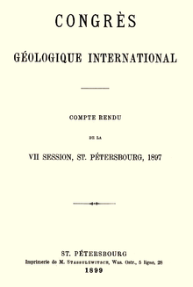
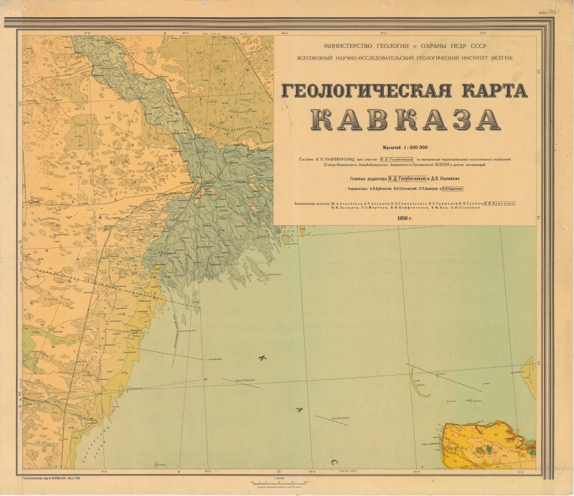
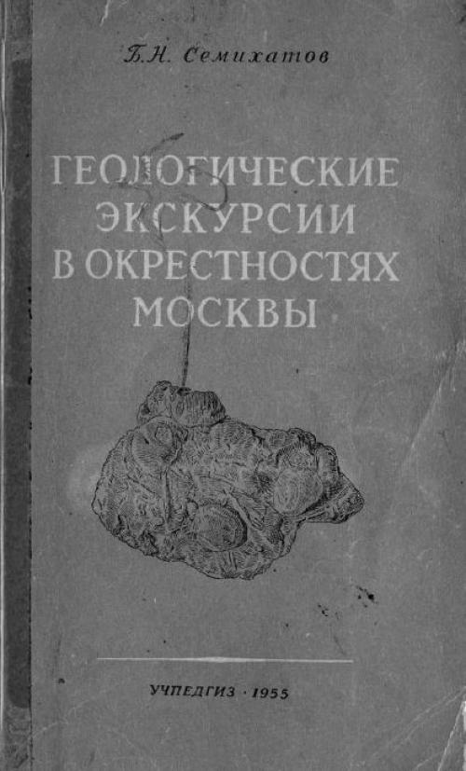
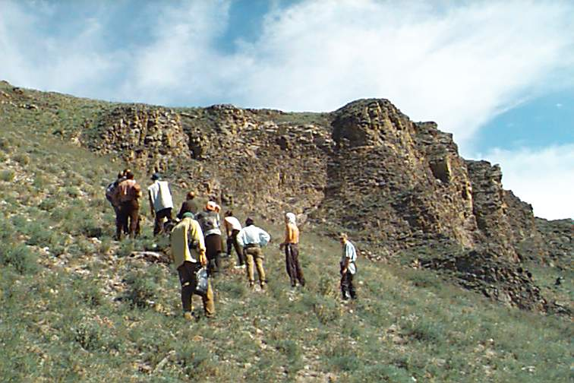

Slide 11
Традиционно одной из главных задач конгресса является организация работы по созданию геологических карт, для чего была сформирована Комиссия по геологической карте Европы, затем мира.
Этой комиссией было предпринято полистное издание карты Европы в масштабе 1:500 000, выпущен Геологический атлас мира в масштабе 1:10 000 000, настенная Геологическая карта мира того же масштаба. В 1956 г. была образована подкомиссия по тектоническим картам, работающая в Москве.
Ею опубликованы два издания Международной тектонической карты Европы в масштабе 1:2 500 000 и 3-е издание в масштабе 1:5 000 000, Международная тектоническая карта мира в масштабе 1:15 000 000. Вышли в свет подобные карты Се­в. и Юж. Америки, Африки, Австралии.
Успешно работают при конгрессе комиссии по отдельным стратиграфическим системам, занятые определением их границ и ярусного деления, по структурной геологии и др.

Slide 12
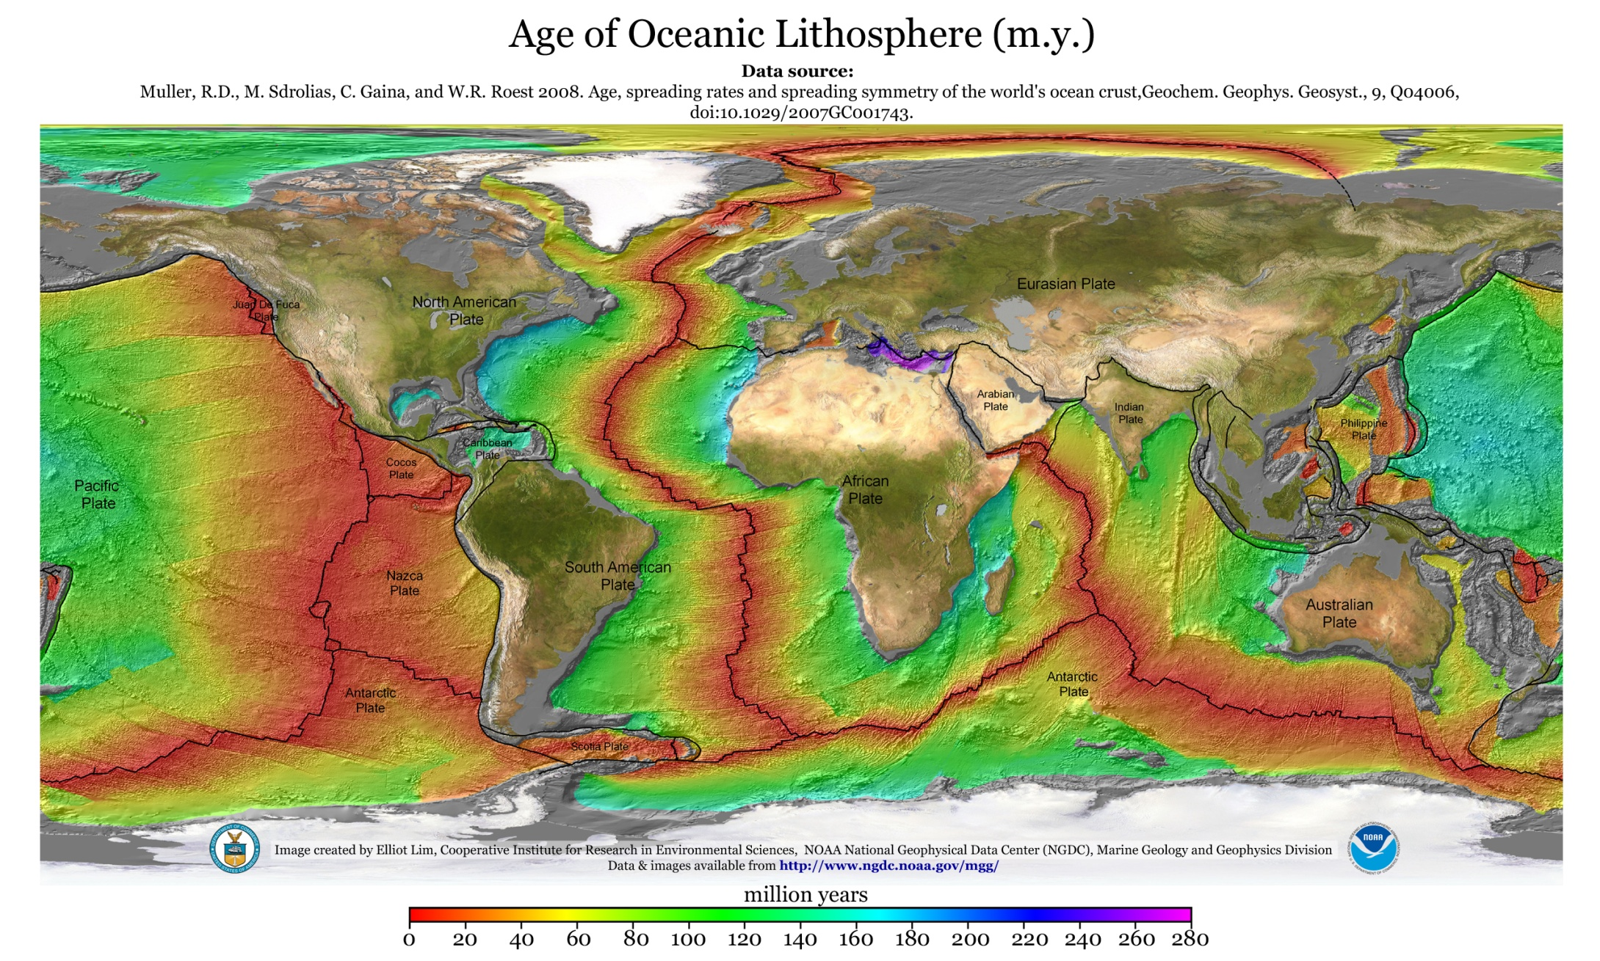

Slide 13
Однако периодическое проведение сессий МГК не полностью обеспечивало постоянство контактов между геологами разных стран и специальностей.
С этой целью в 1960 г. был создан Международный союз геологических наук.
Аналогичный союз ученых в области геофизики и геоде­зии был образован в 1965 г. Международный геофизический год дал старт серии крупных международных научных проектов, разрабатываемых совместными усилиями обоих научных союзов, работающих в области наук о Земле.
Первым таким проектом явился Проект верхней мантии. Этот проект разрабатывался в 1960-е гг.; ему на смену пришел Геодинамический проект, разработка которого заняла следующее десятилетие.
С начала 80-х гг. исследования проводятся по международной программе «Литосфера», включающей несколько научных направлений.
Более определенную геологическую направленность имеют исследования по Международной программе геологической корреляции (МПГК), начатые в 1972 г.
Необходимость прогнозирования изменений климата и оценки их возможного влияния на человечество недавно вызвала к жизни еще одну научную программу - «Глобальные изменения».

Slide 14
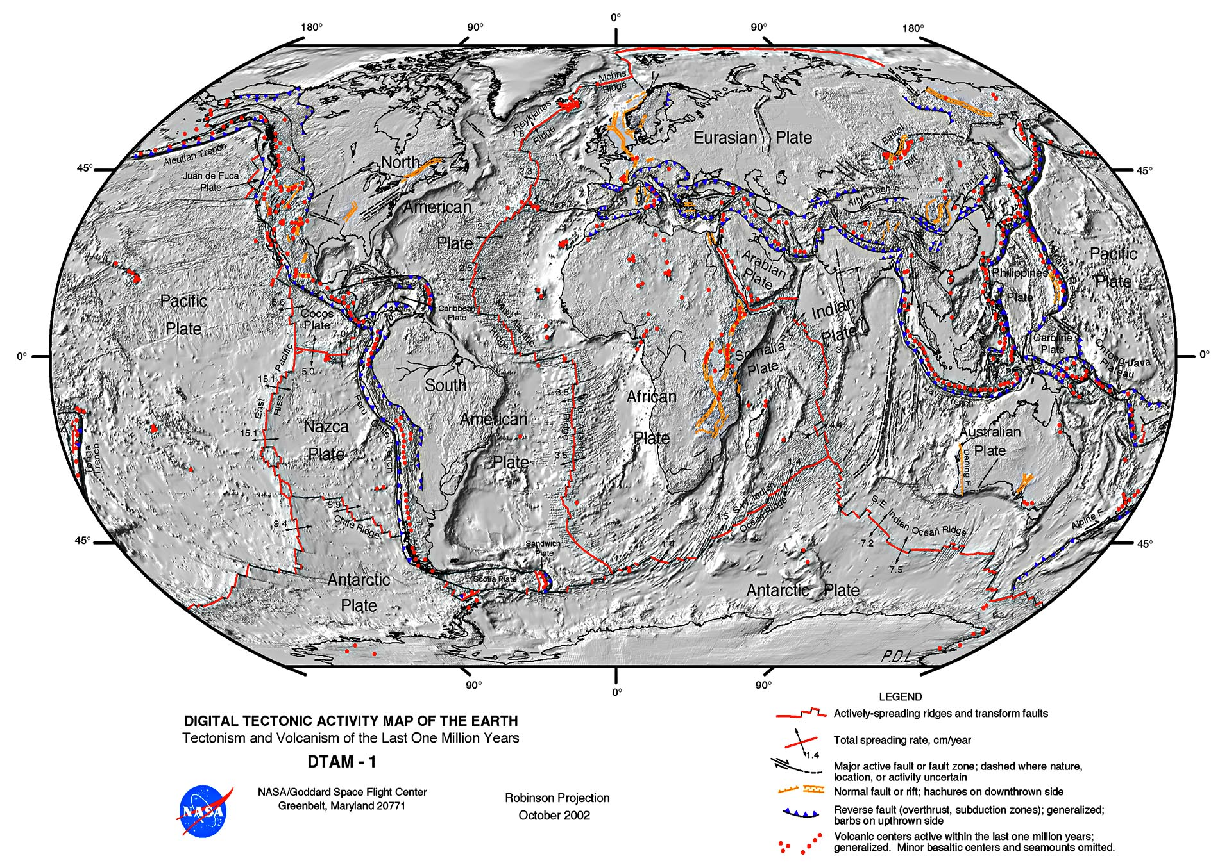

Slide 15
в 1960 г. на Генеральной Ассамблее Международного Геодезического и Геофизического Союза В.В.Белоусовым предложен международный проект “Верхняя мантия Земли и ее влияние на развитие земной хоры” (сокращенно “Проект верхней мантии”).
Его цель — раскрытие и изучение глубинных источников эндогенных геол. процессов (тект., магм., метам.). К тому времени стало очевидным, что основные источники лежат глубже земной коры — в верхней мантии, в связи с нем предлагалось изучать главным образом глубокие слои коры и верхние слои мантии и их взаимодействие.
Такое изучение должно было быть комплексным и основываться на совместном использовании геол., геофиз. и геохим. данных и методов. В 1963 г. организован Международный Комитет по проекту верхней мантии и разработана программа исследований. К проекту присоединились около 50 стран.

Slide 18
В рамках программы «Литосфера» осуществляется программа «Европроба», предусматривающая комплексное изучение глубинного строения Европы. Три мощных объединения специалистов в области наук о Земле действуют в Сев. Америке — в США, Канаде и Мексике. Это Американское геологическое общество, Американский геофизический союз и Американская ассоциация геологов-нефтяников.
Своеобразным международным полигоном стала Антарктида, в геолого-геофизическом исследовании которой интенсивно участвуют Россия, США, Великобритания, Япония, Австралия.
В последние десятилетия успешно функционируют региональные объединения ученых – европейские и североамериканские. Все более широкое распространение получает практика 2-х- и трехсторонних совместных геолого-геофизических проектов.
Таким образом, нарастающее международное сотрудничество ученых-геологов в огромной степени способствует прогрессу наук о Земле.

Slide 19
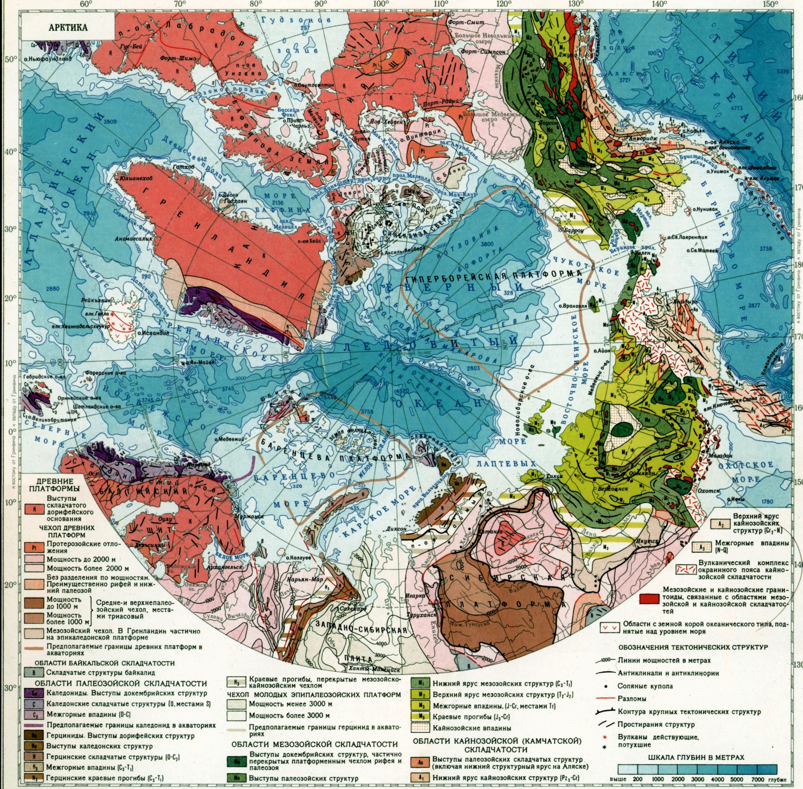

Slide 20
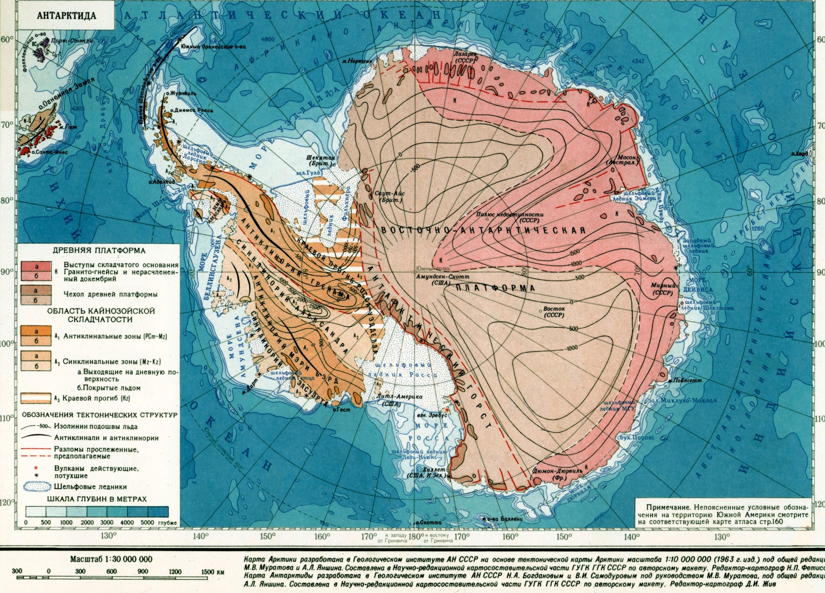

Slide 21
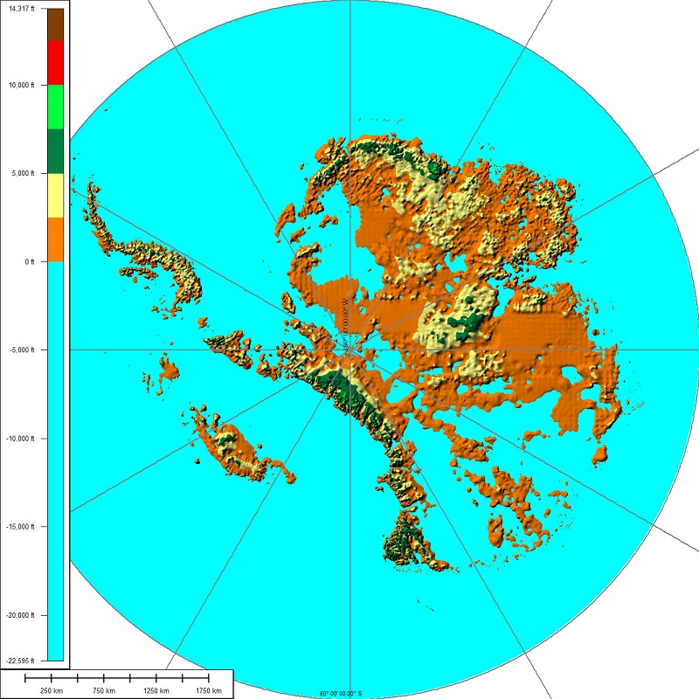
Физическая карта Антарктиды по данным ГИС

